Slide 1
«Байқадам ЖББМ» КММ
«Зияткер» әдістеме бірлестігінің
жылдық қорытынды есебі
(2021-2022 оқу жылы)

Slide 2
Мақсаты: Оқушылардың математика, физика, информатика, биология, химия, география сабақтарына деген қызығушылығын арттырып, шығармашылық қабілеттерін дамыту.
Міндеттері:
Әр оқушының білім деңгейін көтеру мақсатында жаңа педагогикалық технологиялардың тиімді әдістерін қолдану;
Оқушылардың шығармашылық қабілеттерін ашуға ыңғай туғызу;
Уәжі төмен оқушылармен жұмысты тереңдету;
Оқу – тәрбие процесінде шығармашылық жұмыстарды кеңінен қолдану;
Мектепішілік, аудандық, облыс көлеміндегі пәндік олимпиада, интеллектуалдық байқауларға қатысу,
Жаңа заман талабына сай ізденгіш, жауапкершілігі зор, талапты жеткіншек қалыптастыру

Slide 3
Қарағанды облысы білім басқармасының «Сарыарқа дарыны» ББҒАП орталығының ҚР ұйымдастырған
5-6 сынып оқушылары арасындағы республикалық олимпиаданың
мектепшілік кезеңі мен аудандық кезеңінің нәтижесі
№ | Оқушының аты-жөні | Сыныбы | Пәні | Ұпай | Мектепшілік кезеңінен алған орны | Мұғалімнің толық аты-жөні
1 | Шамерова Азиза | 5 «А» | Математика | 48 | 1 | Арқанбай Қ
2 | Асалбек Қарақат | 5 «А» | Математика | 46 | 2 | Арқанбай Қ
3 | Рашид Ясмин | 5 «А» | Математика | 46 | 2 | Арқанбай Қ
4 | Тилеухабол Жайнаған | 5 «А» | Математика | 44 | 3 | Арқанбай Қ

Slide 4
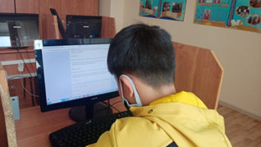
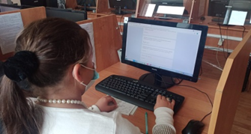
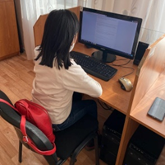
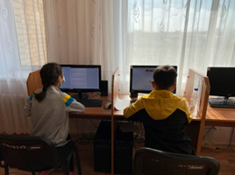
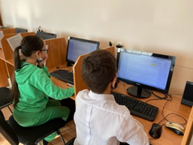
.
13.10 күні 5-6 сынып оқушыларына арналған «Алтын сақа» математикалық олимпиадасының мектепшілік кезеңіне оқушыларымыз қатысып, 22.10 күні аудандық кезеңіне өткен 2 оқушымыз 3 орынға ие болды. Олар: Шамерова Азиза,, Аскер Айлин.

Slide 5
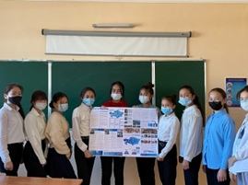
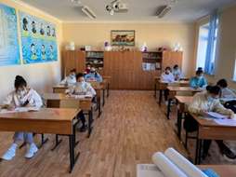
Және де «Айқанат» олимпиадасының аудандық кезеңіне 8 сыныптан 10 оқушы қатысып, математика, физика, химия, биология пәндерінен оның ішінен Иманбекова Камила, Кәрібай Снежанна, Сарайқызы Арайлым және Жангир Динара облыстық кезеңге өтті.

Slide 6

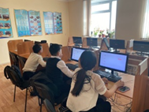
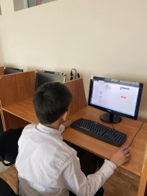
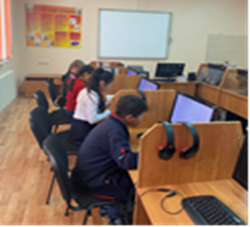
“Мың бала” ұлттық олимпиадасы ауыл мектептерінде білім алатын 5 және 6 сынып оқушылары арасынан мектебімізден оқушылардың қалауымен 9 оқушы қатысты. Оның ішінде Рашит Ясмин және Жанат Нұртілеу облыстық кезеңге өтіп. 5 сынып оқушысы Жанат Нұртілеу жеңімпаз атанды.
«Жас математик» математикалық олмпиадасына, 5 сынптан 12 оқушы, 10 сыныптан 4 оқушы қатысып, оның ішінен 3 оқушы аудандық кезеңге өтіп 5 сыныптан Шамерова Азиза 3 орын және Батырбекова Ақжүніс 2-орынға ие болды.

Slide 7
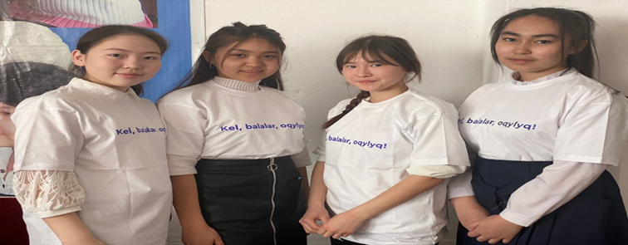
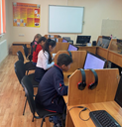
.
«Жас математик» математикалық олмпиадасына 4 сыныптан 5 оқушы, 5 сынптан 12 оқушы, 6 сыныптан 10 оқушы және 10 сыныптан 4 оқушы қатысып, оның ішінен 3 оқушы аудандық кезеңге өтіп 5 сыныптан Шамерова Азиза 3 орын және Батырбекова Ақжүніс грамотамен марапаттталды.

Slide 8
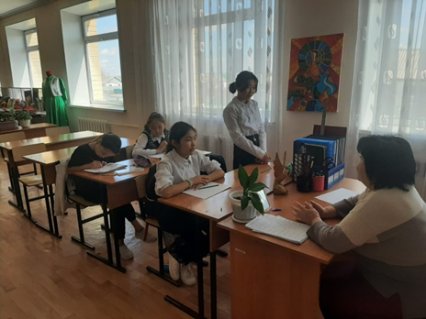
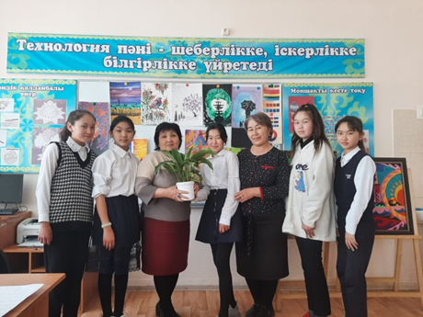
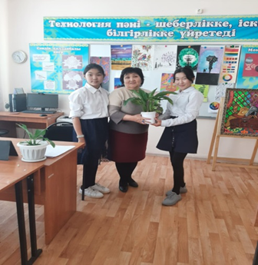

Slide 9
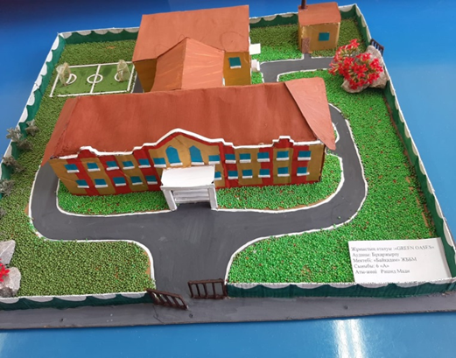
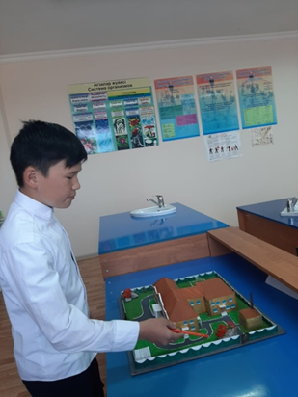
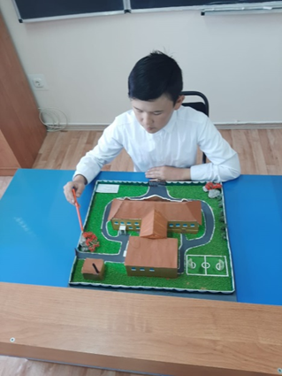
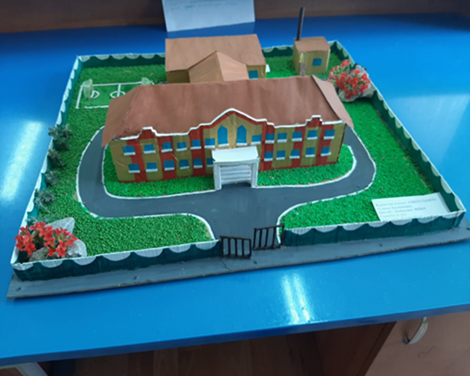

Slide 10


Slide 11
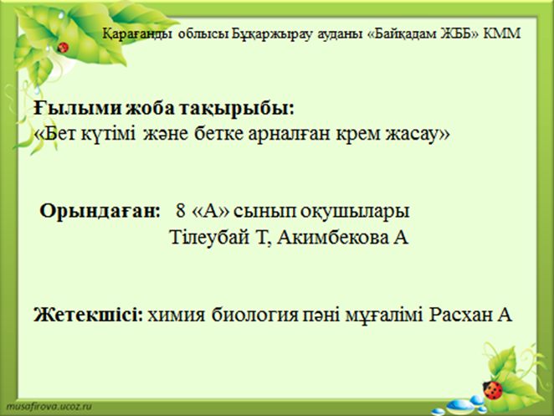
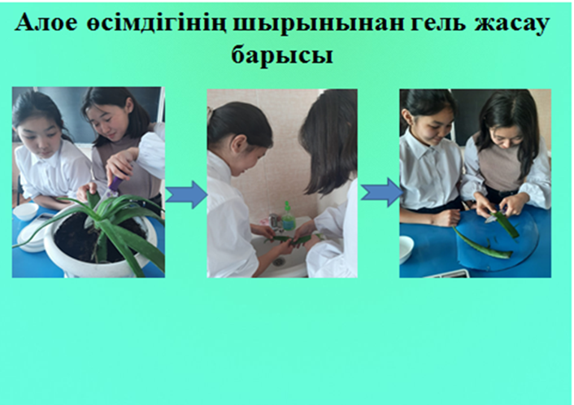
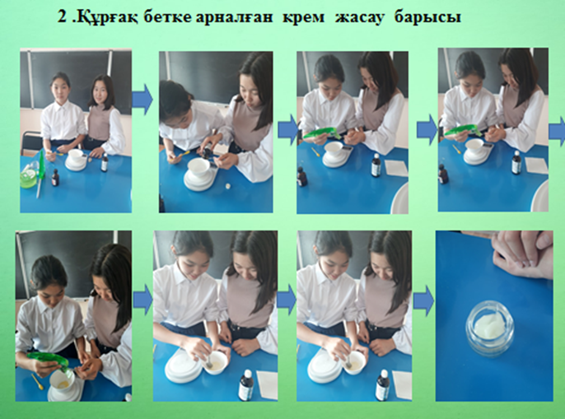
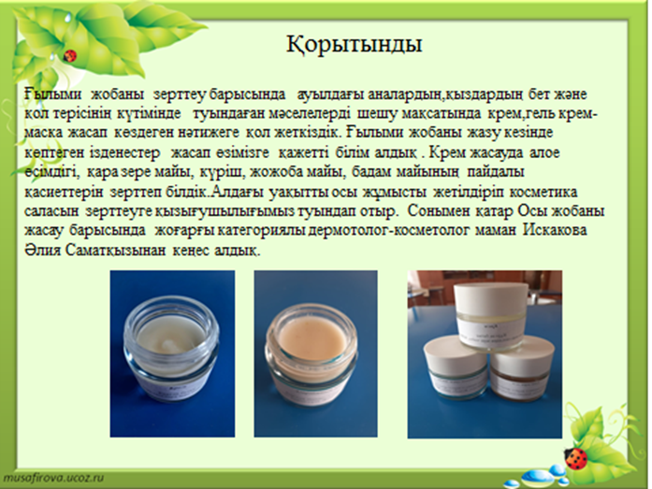

Slide 12
Жаратылыстану бағыты бойынша 2021- 2022 оқу жылының 4 тоқсан, жылдықтағы оқу үлгерімі және сапа көрсеткіші
Пәні | Сынып | Оқушы саны | І тоқсан | ІІ тоқсан | Ш | IV | жылдық
Математика | 5 «А» | 15 | 66 | 69 (+3) | 68 | 66,6 | 66,6
 | 6 «А» | 13 | 69 | 77 (+8) | 77 | 56,4 | 56,4
Алгебра | 7 «А» | 13 | 61 | 61 | 61 (-1) | 58 | 66
 | 7 «Б» | 2 | 50 | 50 | 50 | 50 | 50
 | 8 «А» | 17 | 59 | 64 (+5) | 65 | 65 | 65
 | 9 «А» | 13 | 54 | 71 (+7) | 86(+15өсу ) | 87 | 87
 | 8 «Б» | 2 | 50 | 50 | 100 | 50 | 50
 | 10 «А» | 5/6 | 80 | 83 (+3) | 80 | 83 | 83
 | 11 «Ә» | 5 | 60 | 60 | 60 | 60 | 60
 | 11 «А» | 5 | 60 | 80 (+20) | 60(-20 ) | 80 | 80

Slide 13
Пәні | Сынып | Оқушы саны | І тоқсан | ІІ тоқсан | III | IY | жылдық
Геометрия | 7 «А» | 13 | 54 | 61 | 61,5 (-1) | 58 | 66
 | 7 «Б» | 2 | 50 | 50 | 50 | 50 | 50
 | 8 «А» | 17 | 59 | 64(+5 ) | 65 | 65 | 65
 | 11 «Ә» | 5 | 60 | 60 | 60 | 60 | 60
 | 9 «А» | 13 | 54 | 71 | 85,7(+14өсу) | 87 | 87
 | 8 «Б» | 2 | 50 | 50 | 100 | 50 | 50
 | 10 «А» | 5 | - | 83 | - | 83 | 83
 | 11 «А» | 5 | - | 80 | 60 | 80 | 80
 | 11 «Ә» | 5 | 60 | 60 | 60 | 60 | 60

Slide 14
Пәні | Сынып | Оқушы саны | І тоқсан | ІІ тоқсан | III | IY | жылдық
Физика | 7 «А» | 13 | 54 | 61,5 | 77(+16өсу) | 83 | 75
 | 7 «Б» | 2 | 100 | 50 | 100 | 100 | 100
 | 8 «А» | 17 | 65 | 53 | 65(+12) | 70 | 70
 | 10«А» | 5 | - | 50 | - | 33 | 50
 | 9 «А» | 13 | 69 | 64 | 71(+7) | 78 | 71
 | 8 «Б» | 2 | 100 | 100 | 100 | 50 | 100
 | 11«Ә» | 5 | 60 | 60 | 60 | 60 | 60

Slide 15
Пәні | Сынып | Оқушы саны | І тоқсан | II тоқсан | III | ІҮ | жылдық
Химия | 7 «А» | 13 | - | 61 |  | 66,6 | 66.6
 | 8 «А» | 17 | 59 | 59 | 59 | 59 | 59
 | 9 «А» | 13 | 61 | 64 | 71(+7) | 71 | 71
 | 10 «А» | 5 | - | 83 |  | 66,6 | 66.6
 | 11 «А» | 5 | 80 | 60 | 60 | 80 | 80

Slide 16
Пәні | Сынып | Оқушы саны | І | II | III | IV | жылдық
Биология | 5«А» | 15 | 67 | 73,3 | 67(-6 кему) | 61,5 | 64,3
 | 6«А» | 13 | 77 | 84.6 | 69(-14) | 77 | 77
 | 7 «А» | 13 | 62 | 61,5 | 61,5 | 12(66,7 ) | 66,7
 | 8«А» | 17 | 65 | 64.7 | 70,5(+6) | 64,7 | 64,7
 | 7 «Б» | 2 | 50 | 50 | 50 | 50 | 50
 | 8«Б» | 2 | 100 | 100 | 100 | 50 | 100
 | 9«А» | 13 | 69 | 80 | 78(-2) | 85,7 | 78,6
 | 10«А» | 5 | - | 83,3 | - | 83,3 | 83,3
 | 11«А» | 5 | 80 | 80 | 60(-20) | 80 | 80
 | 7 «Б» химия | 2 | - | 50 | - | 50 | 50
 | 8«Б»химия | 2 | 100 | 100 | 100 | 50 | 50

Slide 17
Пәні | Сынып | Оқушы саны | 1тоқсан | IIтоқсан | III тоқсан | IY | жылдық
география | 7 «Б» естеств | 2 | 50 | 50 | 50 | 50 | 50
 | 7 «А» | 13 | 54 | 53 | 54 | 66 | 66
 | 8 «А» | 17 | 65 | 64 | 83(+19өсу) | 64 | 64
 | 9 «А» | 13 | 69 | 71 | 73 | 78 | 78
 | 8 «Б» | 2 | 100 | 50 | 50 | 100 | 100
 | 10 «А» | 5 | - | 66 |  | 60 | 60
 | 11 «ә» | 5 | 60 | 60 | 60 | 60 | 60

Slide 18
Пәні | Сынып | Оқушы саны | 1тоқсан | IIтоқсан | III тоқсан | IV | жылдық
ИВТ | 5«А» | 16 | - | 100 |  | 100 | 100
 | 6 «А» | 13 | - | 84,6 |  | 84,6 | 84,6
 | 7 «А» | 13 | - | 100 |  | 100 | 100
 | 7 «Б» | 2 | - | 100 |  | 100 | 100
 | 8 «Б» | 2 | - | 100 |  | 100 | 100
 | 8 «А» | 17 | - | 76,5 |  | 76 | 76
 | 9 «А» | 14 | - | 78,8 |  | 80 | 80
 | 10 «А» | 6 | - | 66,7 |  | 66,6 | 66,6
 | 11 «А» | 5 | - | 80 |  | 80 | 80
 | 11 «Ә» | 5 | 80 | 80 |  | 80 | 80

Slide 19
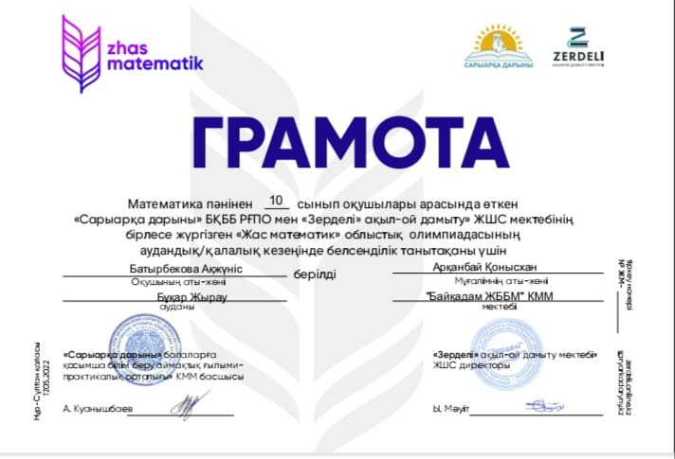
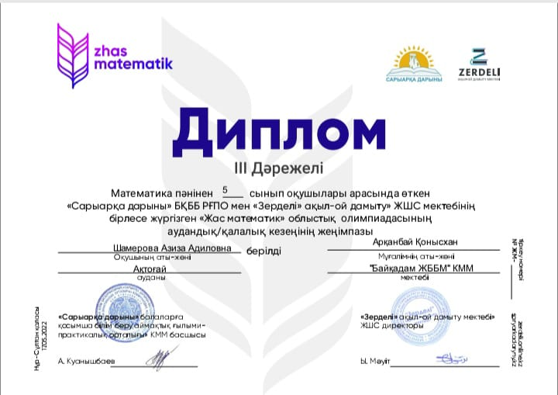

Slide 20
Әлді жақтар:
• Қашықтықтан ұйымдастырылып жатқан конкурс, олимпиада, байқауларға белсене қатысу
Әлсіз жақтар:
• Республикалық, облыстық, аудандық конкурстарға, байқауларға қатысатын оқушылар санының аз болуы
Зертханалық құрал-жабдықтардың жеткіліксіздігі

Slide 21
Назарларыңызға рахмет!

